Slide 1
Shiny + JS
> shinyRoughJS = paste0(‘shiny’, ‘rough.js’)
김진환 @UNIST bioinformatics Lab

Slide 2
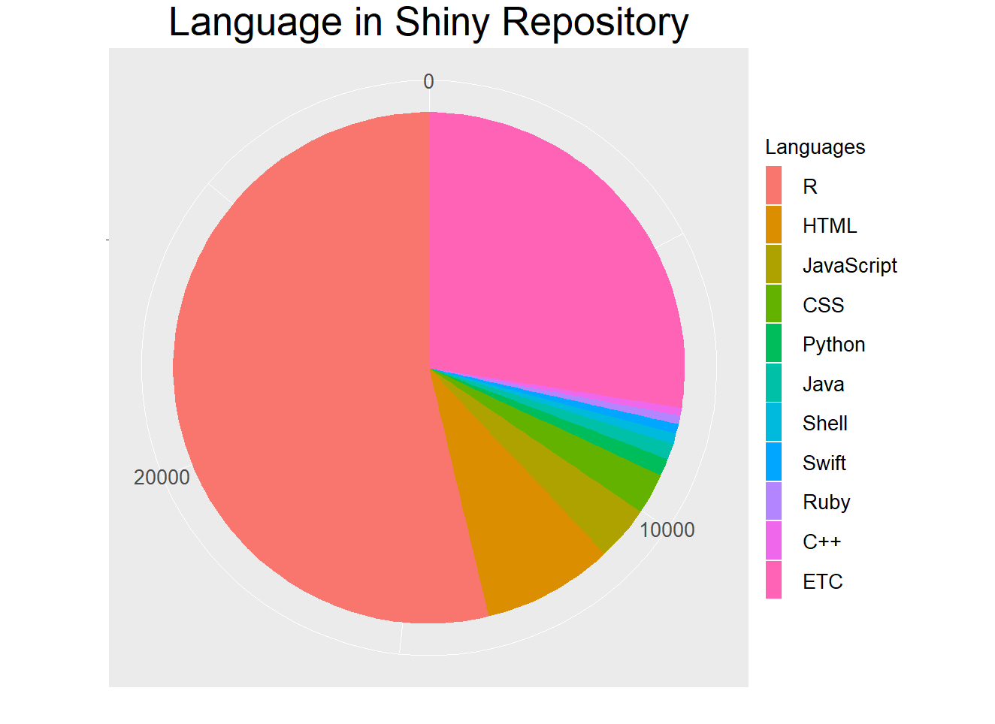
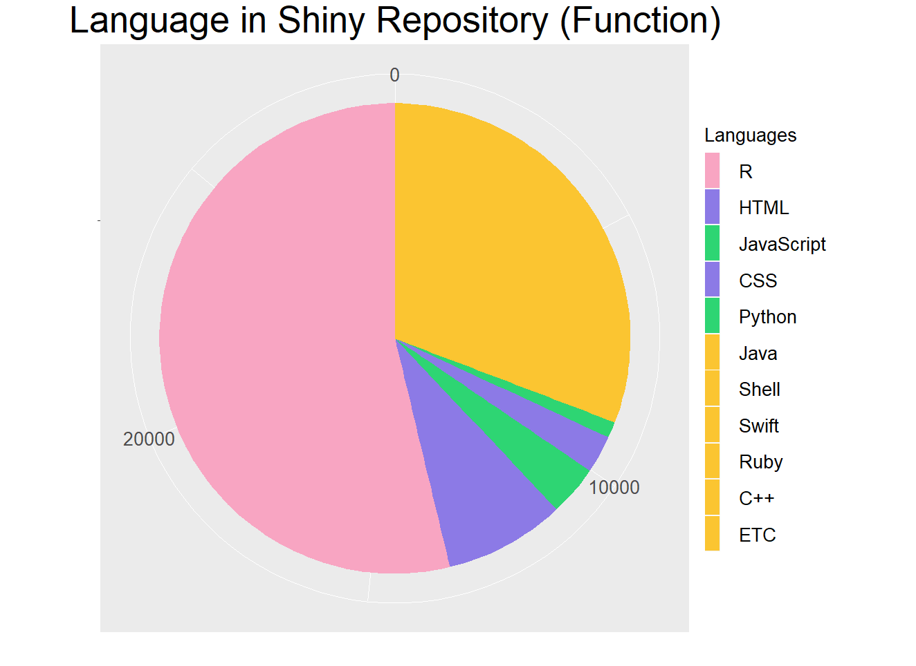
Shiny 의 구성
Core
UI
Function
ETC

Slide 3
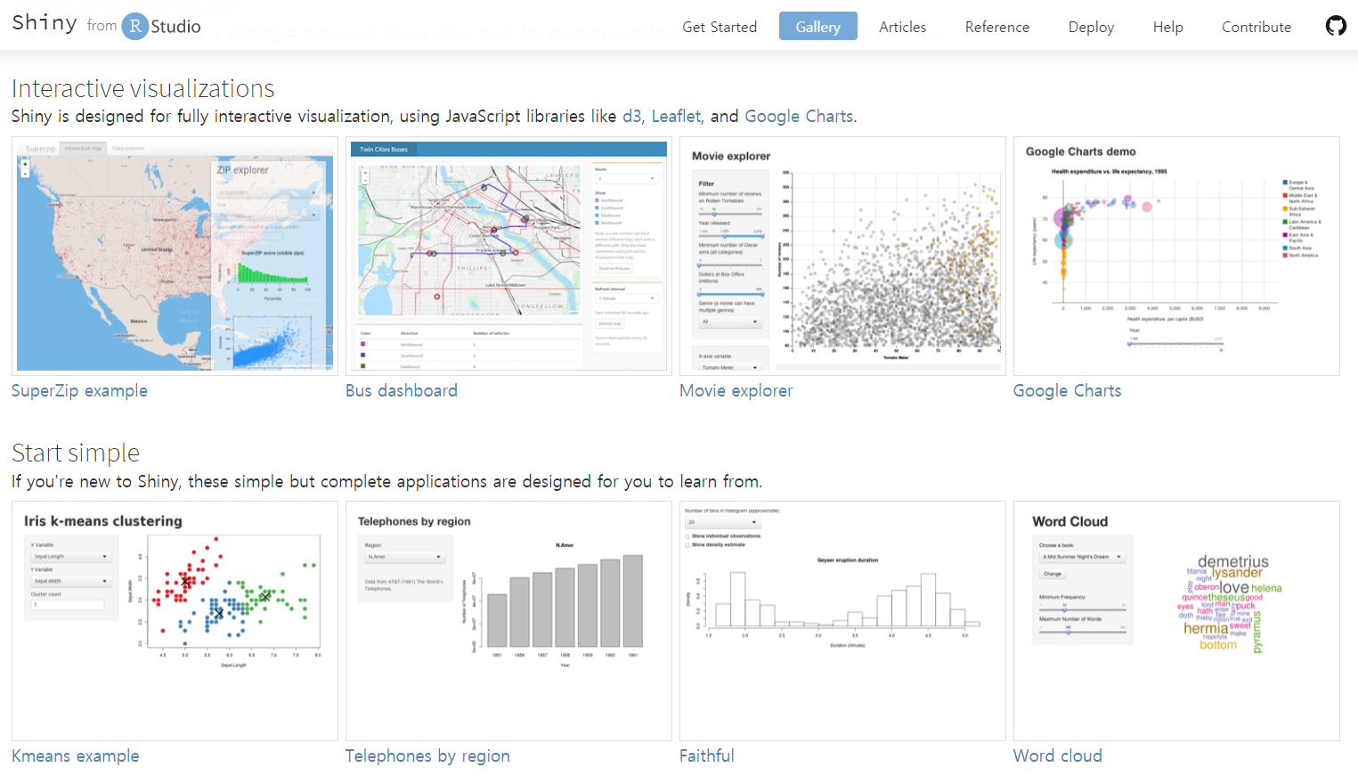
Official gallery에는 사실 많이 없음

Slide 4

Shiny에 새로운 기능을 넣을 때
나는 부지런한 개발자다.
새 기능을 R로 열심히 만들자.
나는 게으른 게발자다.
이미 만들어진 라이브러리를 가져오자.

Slide 5
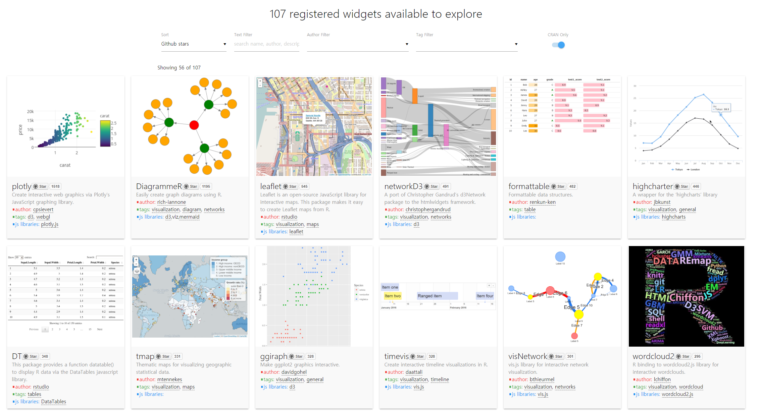
이미 많은 라이브러리가 만들어짐
그럴싸 하지만
아직 만들어지지 않은
라이브러리

Slide 6
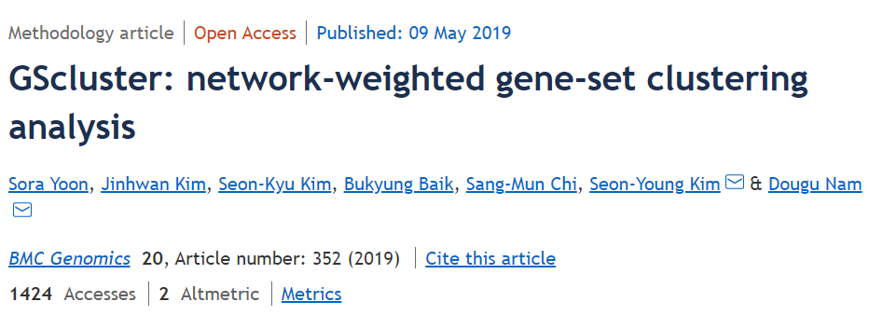
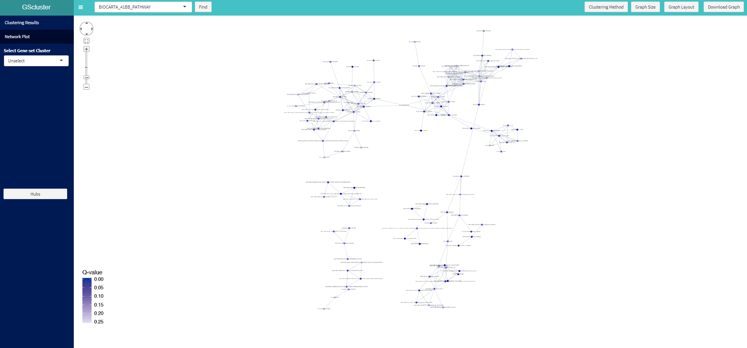

GSCluster
유전체 네트워크 데이터 분석 & 그래프 시각화 툴
Shiny + Cytoscape.js -> shinyCyJS
K-genome competition 입상작 (2018.11)
Bmc genomics 에 올라감 (2019.05)
생명과학 모임이 아니라 패스
https://github.com/unistbig/shinyCyJS
https://github.com/unistbig/GScluster

Slide 7
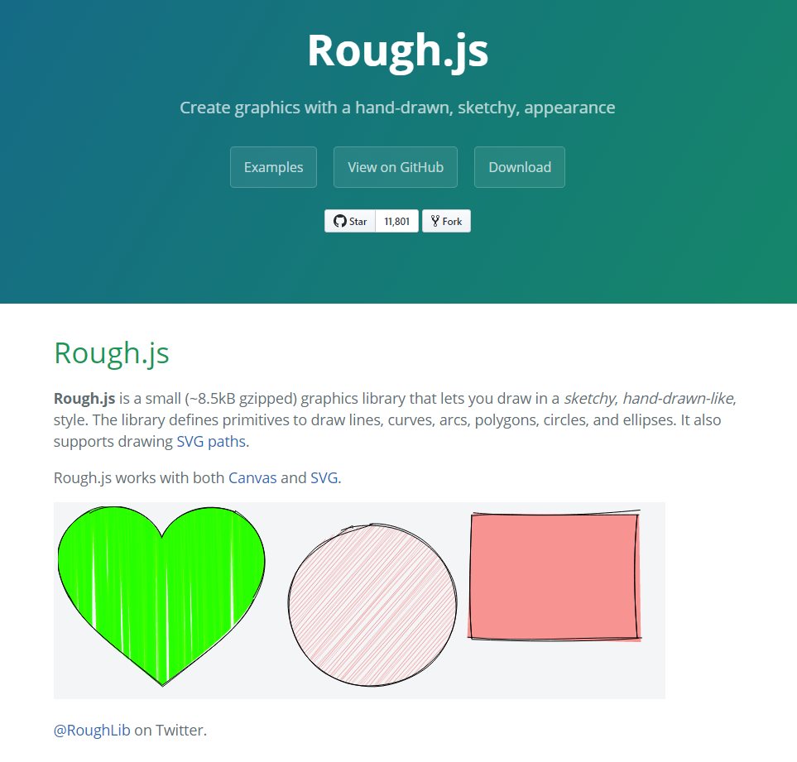
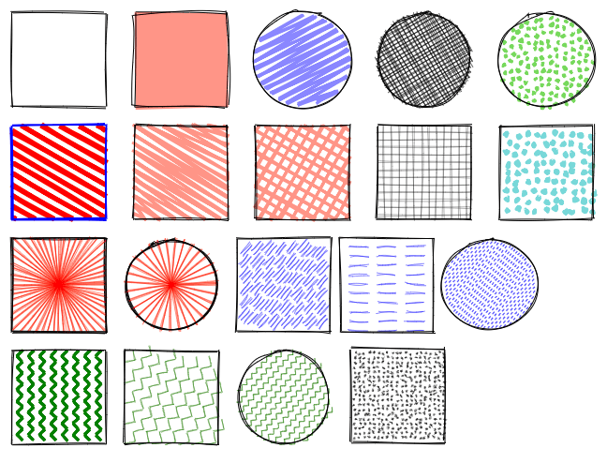
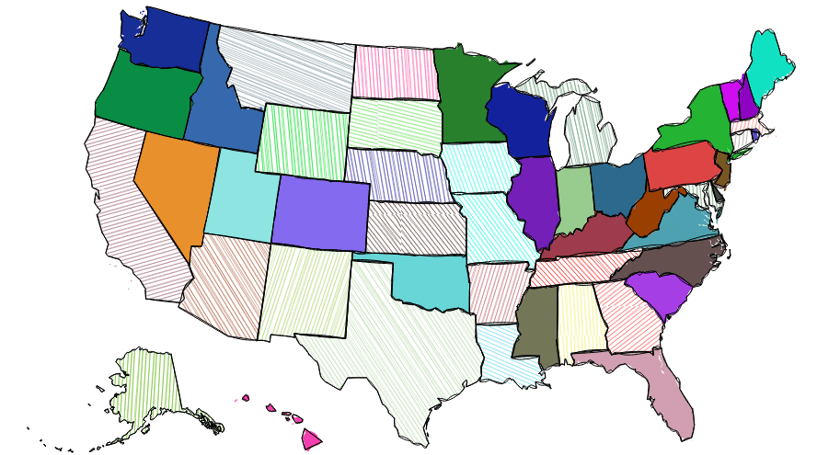
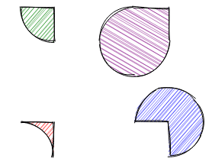
rough.js
https://roughjs.com/
손으로 그린 듯한 그래픽

Slide 8
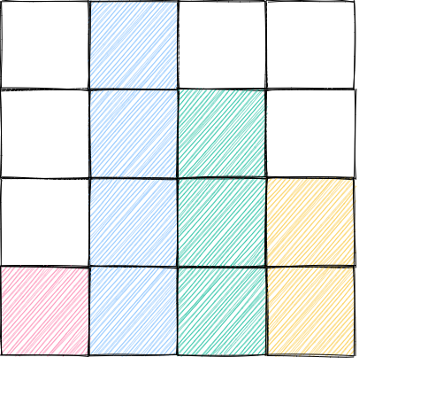
목표
심플한 박스를 shiny로 그리기
https://github.com/jhk0530/shinyRoughJSbasic

Slide 9
패키지를 3번 다시 만들면서 정리한 순서
Package name 정하기
Package name 정하기 ( 제일 어렵고 제일 중요해서 2번 씀 )
패키지 기본 틀 만들기
library file 넣기
js, yaml 파일 만들기
R 코드 만들기
패키지 만들기
예제 만들기

Slide 10
Package name 정하기
이 패키지가 뭘 하기 위해 만들어진건지 알아야 한다고 생각함
육하원칙에 따라서
Who Why Where How What When
Jhk0530_HanddrawnGraphics_UNIST_Shiny_roughjs_2019.R

Slide 11
2. Package name 정하기
Jhk0530_HanddrawnGraphics_UNIST_Shiny_roughjs_2019 는 너무 길다
덜 중요한것은 지워도 될 것 같음.
Jhk0530_HanddrawnGraphics_UNIST_Shiny_roughjs_2019
ShinyRoughJS
개인적인 공식
Shiny
라이브러리
Javascript
+
+

Slide 12
2-2. 참고
그대로 씀 : plotly, leaflet, networkD3, formattable
R 을 더함 : DiagrammeR, highcharter, rbokeh, rhandsontable
줄여 씀 : DT(data.table), tmap(thematic maps), timevis(timeline visualization)
그 외 : ggiraph, parcats, shinyaframe

Slide 13
3. 패키지 기본 틀 만들기
Package 기본 틀
devtools
Package
R
셀프
inst
htmlwidgets
lib

Slide 14
4. Library file 넣기
만들고자 했던 javascript 홈페이지 (github)에 가서 ~~.js file을 다운로드 받는다
inst/htmlwidgets/ 에 library-version 디렉토리를 만들고 그 안에 넣는다
Ex) inst/htmlwidgets/rough-3.1.0

Slide 15
5-1. js 파일 만들기
Shiny에서 작동할 widget을 만드는 javascript file.
HTMLWidgets.widget({
name : ,
type : 'output',
factory : function(el,width,height){
return {
renderValue : function(input){
}
}
}
})

Slide 16
5-2. yaml 파일 만들기
htmlwidget 에서 R 로 라이브러리 파일을 어떻게 불러 올것인지 ( dependency )
문법 낯섬, 조금만 맘에 안 들어도 에러 엄청 잘 냄.
dependencies :
- name:
version:
src: (라이브러리 파일 위치)
script: (라이브러리 파일)
stylesheet: (추가 css 파일)

Slide 17
6. R 코드 만들기
R에서 어떤 커맨드로 shiny로 출력 시킬건지
최소 3가지 함수가 필요.
Widget
Render
Output

Slide 18
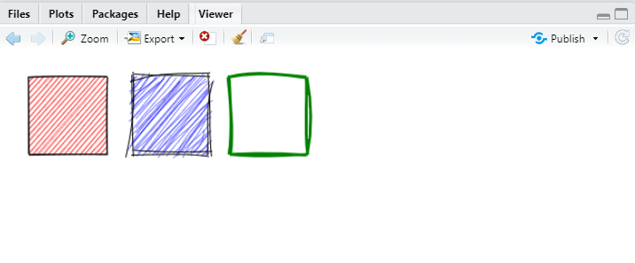
7. 패키지 만들기
R코드 만들기
패키지 만들기
예제 만들기
devtools를 이용하여 build function 사용
Ctrl + shift + B
shinyRoughJSbasic(
list(
RoughRect(15,15,80,80, RoughOptions(roughness = 0.5, fill='red')),
RoughRect(120,15,80,80, RoughOptions(roughness = 2.8, fill='blue')),
RoughRect(220,15,80,80, RoughOptions(bowing = 6, stroke = 'green', strokeWidth = 3, fill = 'white'))
)
)

Slide 19
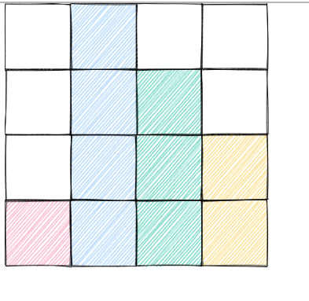
8. 예제 만들기
server <- function(input, output, session) {
output$cv = renderRough(
shinyRoughJSbasic(
items = list(
# x,y,w,h
RoughRect(1,1,100,100, RoughOptions(fill='#FFFFFF')),
RoughRect(101,1,100,100,RoughOptions(fill='#74b9ff')),
RoughRect(201,1,100,100, RoughOptions(fill='#FFFFFF')),
RoughRect(301,1,100,100, RoughOptions(fill='#FFFFFF')),
RoughRect(1,101,100,100, RoughOptions(fill='#FFFFFF')),
RoughRect(101,101,100,100,RoughOptions(fill='#74b9ff')),
RoughRect(201,101,100,100, RoughOptions(fill = '#00b894')),
RoughRect(301,101,100,100, RoughOptions(fill='#FFFFFF')),
RoughRect(1,201,100,100, RoughOptions(fill='#FFFFFF')),
RoughRect(101,201,100,100,RoughOptions(fill='#74b9ff')),
RoughRect(201,201,100,100, RoughOptions(fill = '#00b894')),
RoughRect(301,201,100,100, RoughOptions(fill ='#fbc531')),
RoughRect(1,301,100,100,RoughOptions(fill='#fd79a8')),
RoughRect(101,301,100,100,RoughOptions(fill='#74b9ff')),
RoughRect(201,301,100,100, RoughOptions(fill = '#00b894')),
RoughRect(301,301,100,100, RoughOptions(fill ='#fbc531'))
)
)
)
}
library(shiny)
library(shinyRoughJSbasic)
library(shinyjs)
ui <- fluidPage(
shinyRoughJSbasicOutput(outputId = 'cv', height = '500px')
)
shinyApp(ui, server)

Slide 20
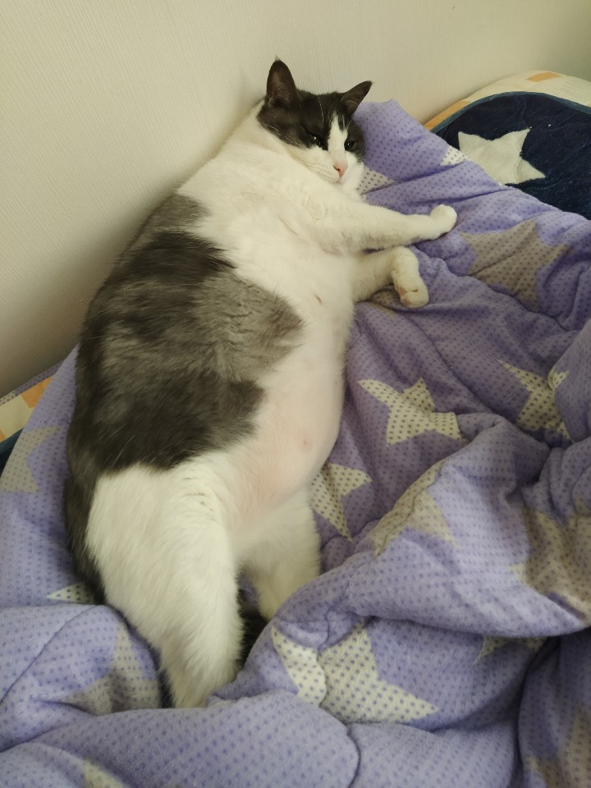
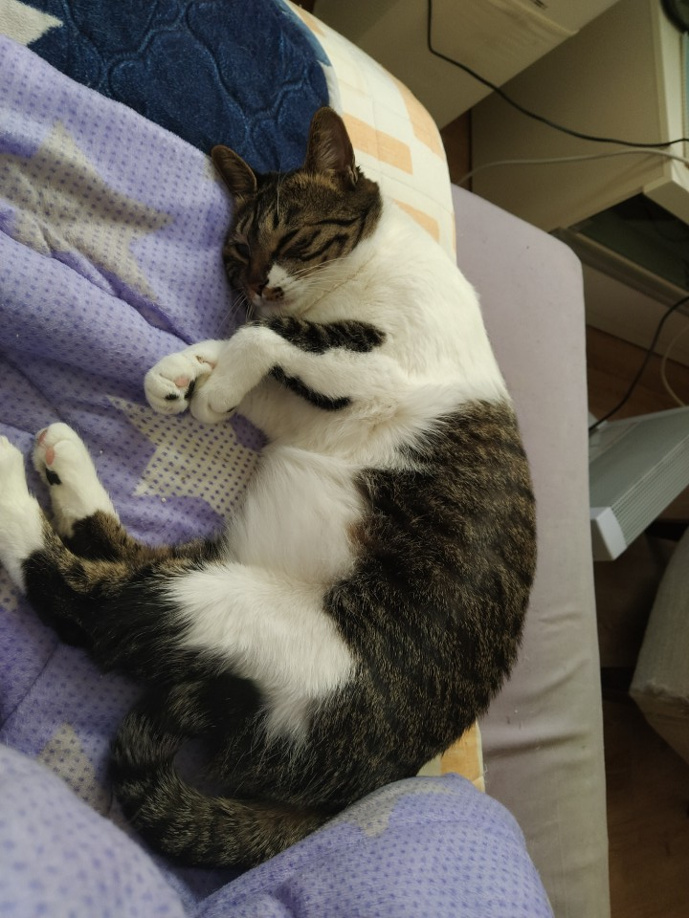
Thanks
만든 사람 : 김진환 (대학교 생활 10년차)
잔 고양이 : 김새벽 (7kg)
구경한 고양이 : 김햇살 (4kg)

